Slide 1
中國地理 簡報系列 (3) – 我國的氣候
教育局 課程發展處
個人、社會及人文教育組
教師版

Slide 2
教師指引 – 中國氣候的教授與地理課程的連繫
初中地理方面：
在教授地理課程指引(中一至中三) (2011) 中的單元 - “變化中的氣候、變化中的環境”及“水的煩惱—太多與太少”前，教師應先教授本簡報，以便讓同學對我國的氣候有著基本的認識
注意：教師只須教授初中地理科學生有關本簡報的第5-18頁

Slide 3
此外，教師在教授中一至中三地理課程的以下單元時，亦可考慮先教授本簡報，因為我國的氣候知識可有助同學理解下列單元的相關內容：
“糧食問題—我們能養活自己嗎？”
“人口問題—純粹是數字問題？”
“控制沙塵—對抗荒漠化和沙塵暴的持久戰”

Slide 4
2) 高中地理方面:
教師在教授地理課程及評估指引(中四至中六) (2017)中的課題 – “天氣與氣候”前， 應先教授本簡報，以便讓同學對我國氣候有著基本的認識
注意：教師應教授高中地理科學生本簡報的全部內容(即第5-30頁)

Slide 5
我國主要的氣候類型及其分佈
氣候類型通常根據不同的熱量和降水組合來劃分
我國主要的氣候類型有五種：
1) 溫帶季風氣候
2) 溫帶大陸性氣候
3) 亞熱帶季風氣候
4) 熱帶季風氣候
5) 高原山地氣候

Slide 6
氣候類型 (及特徵) | 主要分佈
1) 溫帶季風氣候 (夏季高溫多雨，冬季寒冷乾燥，四季分明) | 主要位於我國東部秦嶺—淮河一線以北以及溫 帶半乾旱區和乾旱區以東的地域
2) 溫帶大陸性氣候 (乾旱少雨，氣候呈極端大陸性，氣溫年、日較差為各氣候類型之最) | 大興安嶺—陰山—賀蘭山—祁連山—巴顏喀拉山一線以西和昆侖山—阿爾金山—祁連山—橫斷山一線以北的區域

Slide 7
氣候類型 (及特徵) | 主要分佈
3) 亞熱帶季風氣候 (冬季溫暖，夏季炎熱，四季分明。年降水量一般在1,000-1,500毫米，夏季較多，但無明顯乾季) | 我國東部秦嶺淮河以南、熱帶季風氣候型以北的地區
4) 熱帶季風氣候 (全年高溫，長夏無冬。乾濕季明顯，全年可分為三個季節：旱季、雨季、熱季，冬季降水較稀少) | 位於熱帶緯度10°至20°的大陸東岸地區，主要分佈在雷州半島、海南島、南中國海和台灣島南部

Slide 8
氣候類型 (及特徵) | 主要分佈
5) 高原山地氣候 (冬季乾冷漫長，大風多；夏季溫涼多雨，冰雹多；四季不明。日照多，氣溫隨高度和緯度的升高而降低；乾濕分明，多 夜雨) | 青藏高原

Slide 9
各地的氣溫分佈
我國的氣溫分佈主要受緯度、地形和海陸等因素的影響
東部地區，地勢較低，緯度的影響顯著。東部地區氣溫分佈南北差異大，自南向北，隨著緯度增高，氣溫分佈明顯降低
西部地區，地表起伏巨大，地形影響氣溫較為突出

Slide 10
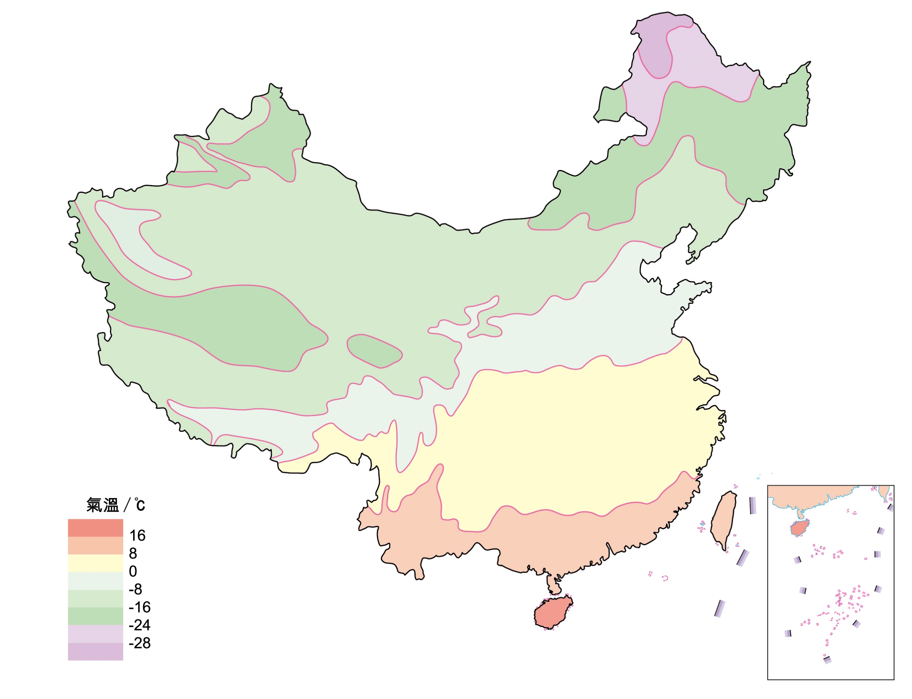
根據圖1及2，著學生分別描述及比較中國於一月及七月的平均氣溫分佈
*南海諸島沒有數據
圖1 我國一月的平均氣溫分佈
(來源：國家氣象信息中心)

Slide 11
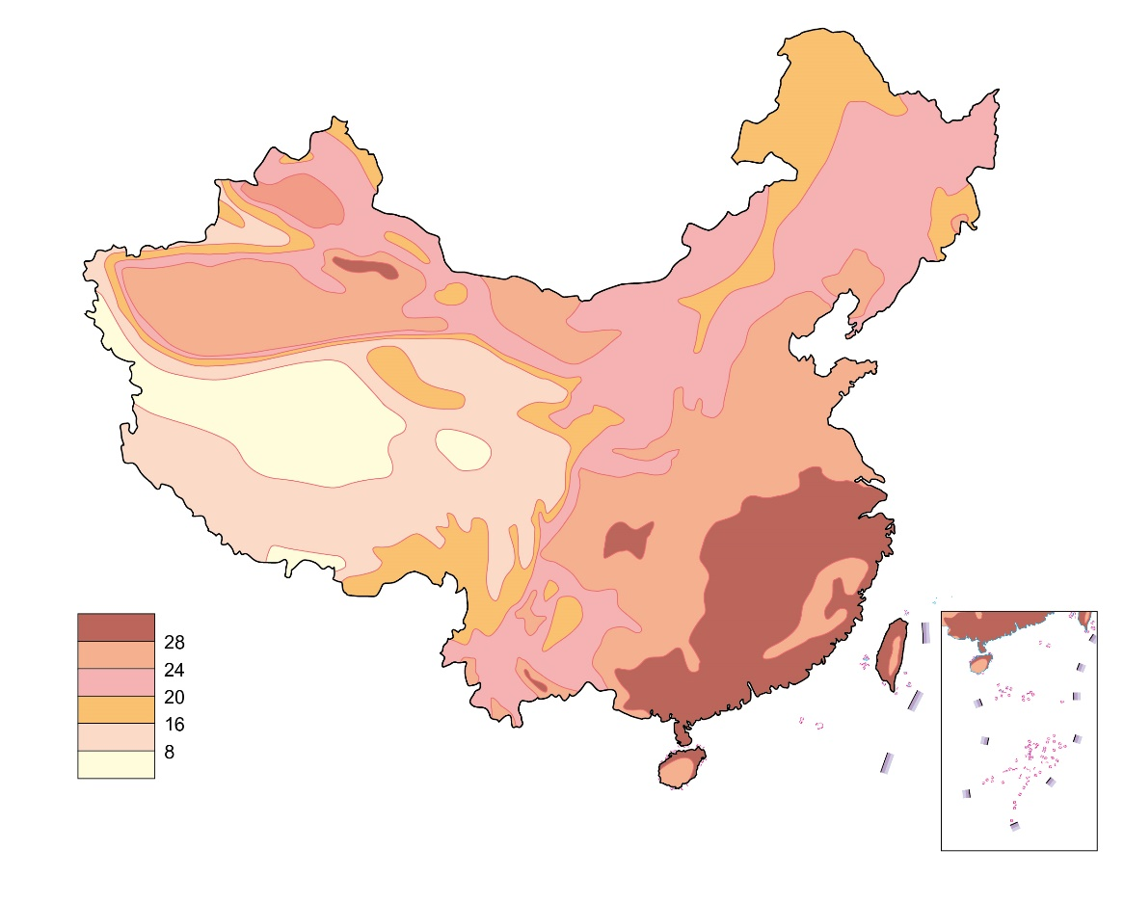
氣温(ºC)
*南海諸島沒有數據
圖2 我國七月的平均氣溫分佈
(來源：國家氣象信息中心)

Slide 12
溫度帶
我國的“溫度帶” (圖3)是根據積溫來劃分的
當日平均氣溫穩定升到10 ℃以上時，大多數農作物才能活躍生長，所以日平均氣溫連續≧10℃的天數被稱為生長期。積溫則是把生長期內每天平均氣溫累加起來的溫度總和

Slide 13
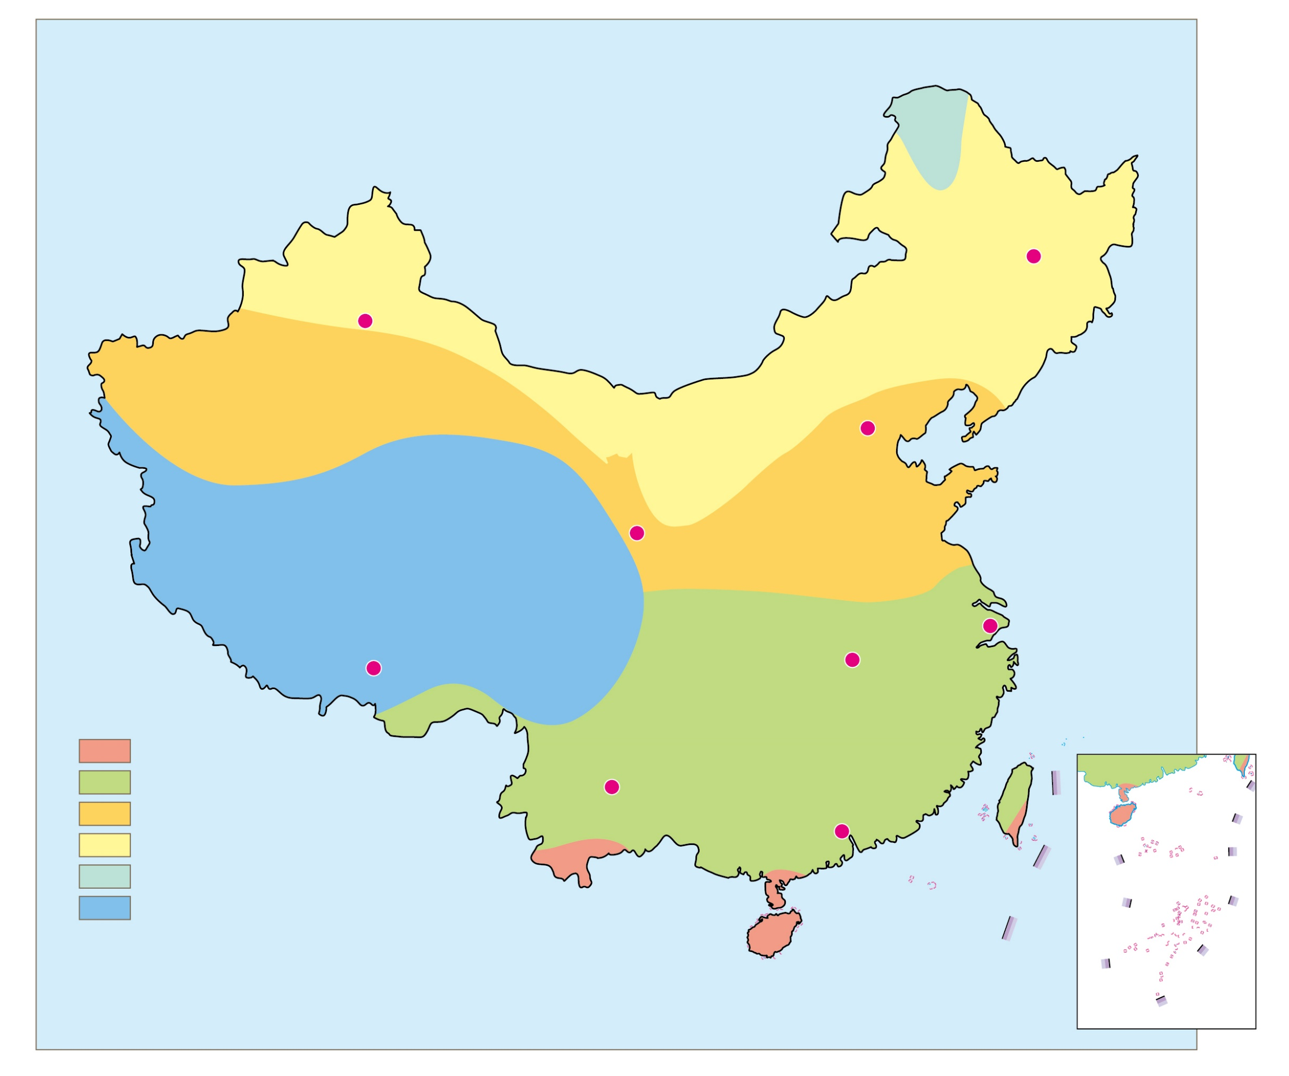
10 ℃積溫: <1600℃
寒温帶
中温帶
哈爾濱
10 ℃積溫: 1600-3400℃
烏魯木齊
中温帶
暖温帶
北京
10 ℃積溫: 3400-4500℃
蘭州
高原氣候區
暖温帶
10 ℃積溫: <2000℃ (大部分地區)
拉薩
武漢
上海
10 ℃積溫: 4500-8000℃
亞熱帶
熱帶
亞熱帶
暖温帶
中温帶
寒温帶
高原氣候區
昆明
廣州
熱帶
熱帶
*南海諸島沒有數據
10 ℃積溫: >8000℃
圖3 我國的主要溫度帶
(來源: 香港教育局於2013出版的 <<從閱讀中學習中國地理(第一部分): 自然環境>> 一書中的第91頁)

Slide 14
降水分佈
我國的降水季節特徵是南方雨季開始早，結束晚，雨季長並集中在5-10月；北方雨季開始晚，結束早，雨季短且集中在7-8月
大部分地區均是夏秋多雨，冬春少雨，全國只有台灣東北部是唯一以冬雨為主的地區（冬雨型），該區的冬季降水量佔年總量約35%

Slide 15
我國降水的主來源是太平洋的東南季風和印度洋的西南季風所輸送的水汽
各地區的年降水量差別很大 (圖4)，大致情況是：沿海多於內陸，南方多於北方，山區多於平原，山地中暖濕空氣的迎風坡多於背風坡

Slide 16
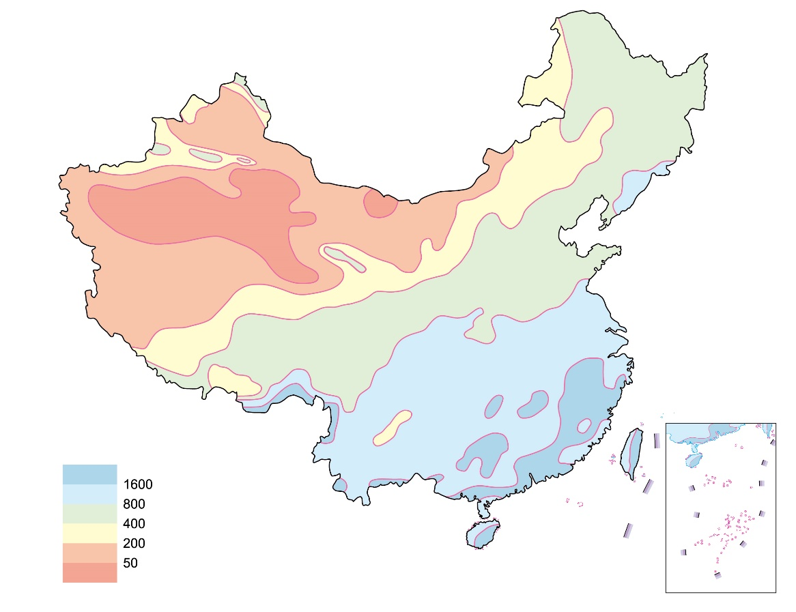
年降水量(毫米)
*南海諸島沒有數據
圖4 我國的年降水量分佈圖

Slide 17
主要的乾濕地區分佈
一個地區的乾濕程度，主要由降水量和蒸發量的對比關係來決定
各地的乾濕狀況差異很大，但大致可分為圖1中的四個乾濕地區：1) 濕潤區、2) 半濕潤區、3) 半乾旱區和 4) 乾旱區
一般來說，我國的濕潤區及半濕潤區的降水量均高於蒸發量；而在半乾旱和乾旱區，降水量則低於蒸發量

Slide 18
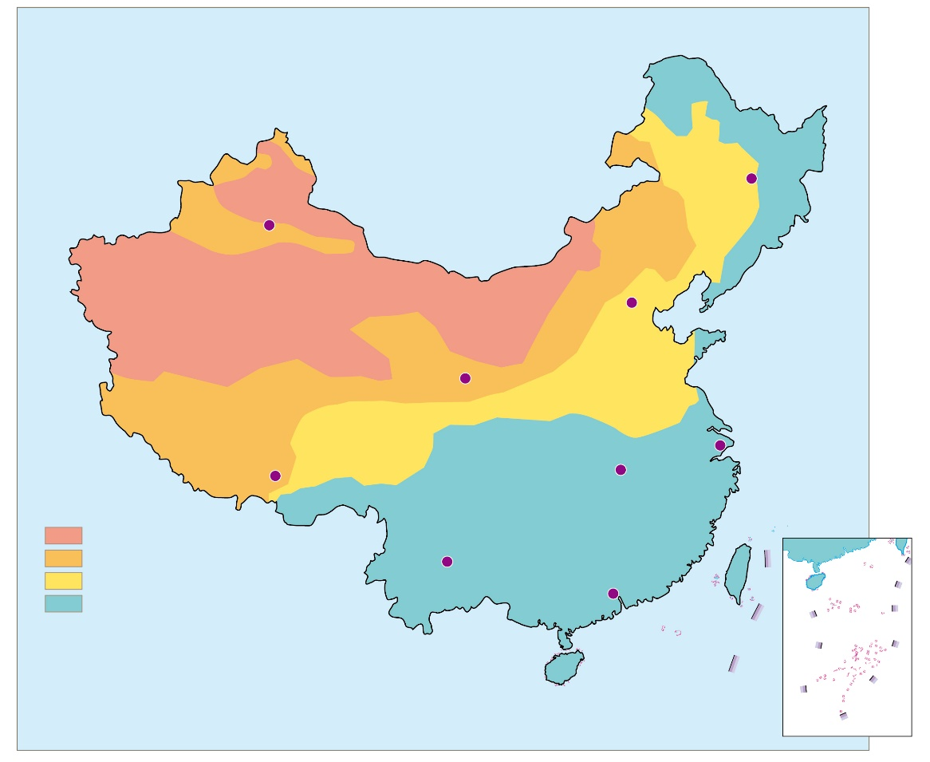
根據圖5，著學生描述我國主要的乾濕地區分佈
哈爾濱
烏魯木齊
年降水量<200毫米
北京
蘭州
年降水量
>400毫米
年降水量<400毫米
拉薩
武漢
上海
年降水量>800毫米
乾旱區
半乾旱區
半濕潤區
濕潤區
昆明
廣州
*南海諸島沒有數據
圖5 我國的乾濕地區分佈
(來源: 香港教育局於2013出版的 <<從閱讀中學習中國地理(第一部分): 自然環境>> 一書中的第81-82頁)

Slide 19
主要的氣候特徵
1) 氣候複雜多樣
我國幅員遼闊，南北緯度差距近50度，因而形成多樣的氣候類型
我國複雜多樣的地形條件及高低差距甚大的 “三級階梯” 地勢進一步加強了氣候的複雜性和多樣性
我國的年平均降水量為629毫米，分佈極不均衡，從東南沿海向西北內陸地區遞減

Slide 20
相應地，從東南沿海到西北內陸，氣候類型也逐漸從季風氣候向溫帶大陸性氣候過渡
2) 季風氣候顯著
我國位於世界最大的大陸 - 歐亞大陸的東南部及在世界最大的海洋 - 太平洋的西面，這樣的區位非常有利於季風環流的形成
由於海陸之間的熱力差異引致地面氣壓及盛行風向隨季節而轉換，這種因季節變化而改變的大氣環流形勢稱為季風環流，而受其影響形成的氣候稱為季風氣候

Slide 21
我國受冬、夏季風交替影響的地區甚廣。夏季時，盛行風從海洋吹向陸地成偏南風（南、東南和西南）；在冬季，我國境內大部分地區的盛行風從大陸吹向海洋成偏北風（北、東北和西北）
冬季季風由於產生於中、高緯度的亞洲內陸，性質寒冷而乾燥，導致大部地區冬季時普遍溫度低及降水少

Slide 22
夏季季風來自太平洋和印度洋，性質較溫暖及濕潤，令我國出現高溫期與多雨期
由於我國的季風氣候大陸性較強，受大陸影響明顯，故也稱為大陸性季風氣候
一般來說，明顯受到夏季季風影響的地區稱為季風區，而不受或很少受到夏季季風影響的地區稱為非季風區。而我國的季風區及非季風區的主要分佈可參看圖6

Slide 23
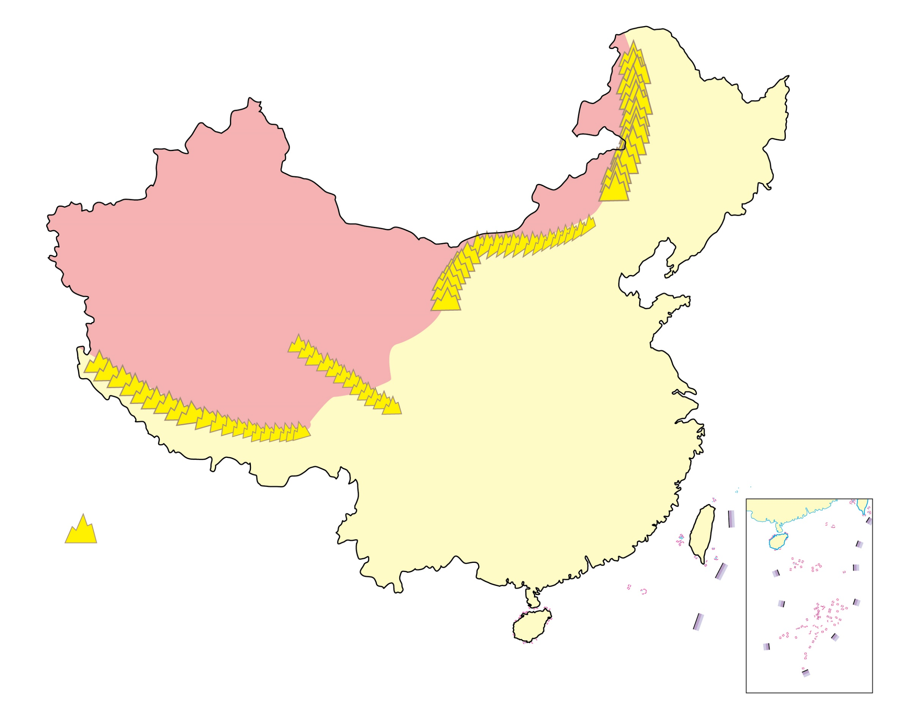
大興安嶺
陰山
非季風區
賀蘭山
巴顏喀拉山
岡底斯山
季風區
山脈
圖6 我國季風區及非季風區的主要分佈
(來源: 香港教育局於2013出版的 <<從閱讀中學習中國地理(第一部分): 自然環境>> 一書中的第80頁)

Slide 24
影響我國氣候的主要因素
緯度:
緯度是影響一地氣候的基本因素。地球是個很大的球體，所以緯度不同的地方，太陽輻射的角度就不一樣，有直射及斜射之別 (圖7)。而各地接收太陽輻射的時間長短亦各異，有的地方會整天或幾個月也沒有陽光的照射
所以，緯度越低，氣溫越高；緯度越高，氣溫越低

Slide 25
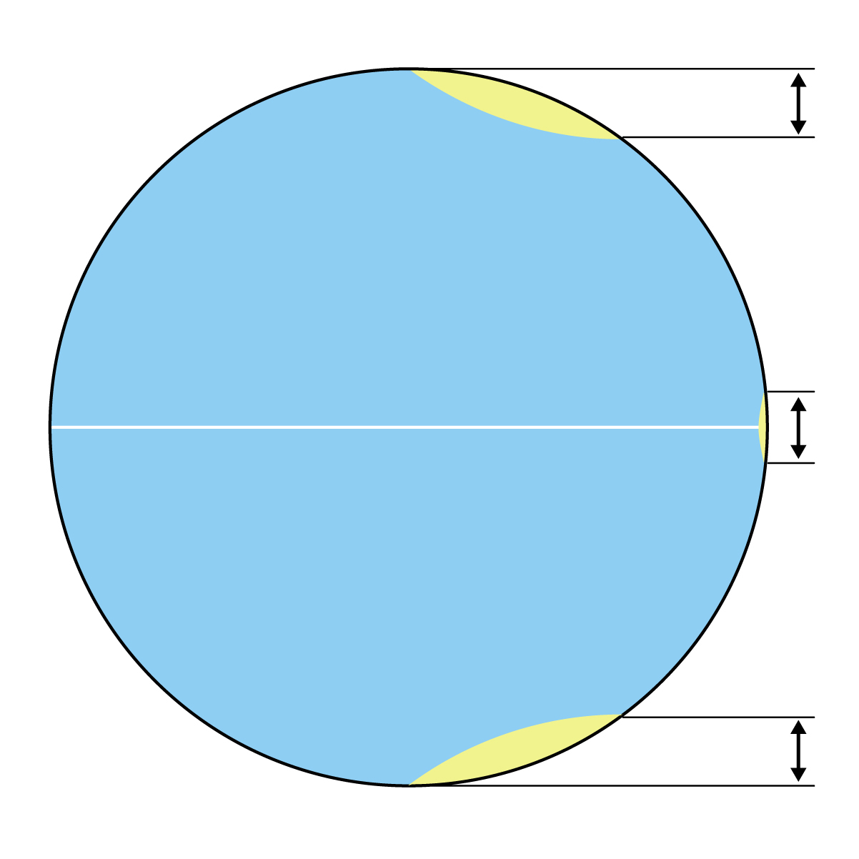
高緯度地區的太陽
輻射角度及範圍
地球
赤道的太陽
輻射角度及範圍
高緯度地區的太陽
輻射角度及範圍
圖7 緯度對太陽輻射的影響

Slide 26
在我國，太陽輻射的分佈也是隨緯度增高而相應減弱，但冬季的南北差異比夏季的更為顯著
2) 海陸分佈:
由於海洋和陸地的物理性質不同，相比下，海洋的熱容量較陸地大
因此，在強烈的陽光照射下，海洋增溫較陸地慢；陽光減弱以後，海洋降溫也較陸地慢

Slide 27
另外，海洋與陸地表面空氣中所含水汽的多寡也不同。一般來說，在海洋或近海的地區，氣溫的日變化和年變化較小，降水亦較多，形成海洋性氣候
我國位於亞歐大陸東部及太平洋西岸，由於海陸熱力差異突出，形成顯著的季風氣候，對我國的氣候影響甚深

Slide 28
3) 地形地勢:
一般說來，氣溫會隨海拔高度的增加而降低，大約為每升高100米氣溫降低約0.6℃
[根據這氣溫與海拔高度的關係，請教師著
學生完成圖8]
降水方面，降水量在一定的高度範圍內，會隨海拔高度的升高而增加
此外，我國許多大致上東西走向的山脈亦對南北冷暖氣流的交換起了屏障作用，成為氣候區域的分界線，如南嶺和秦嶺便是例子

Slide 29
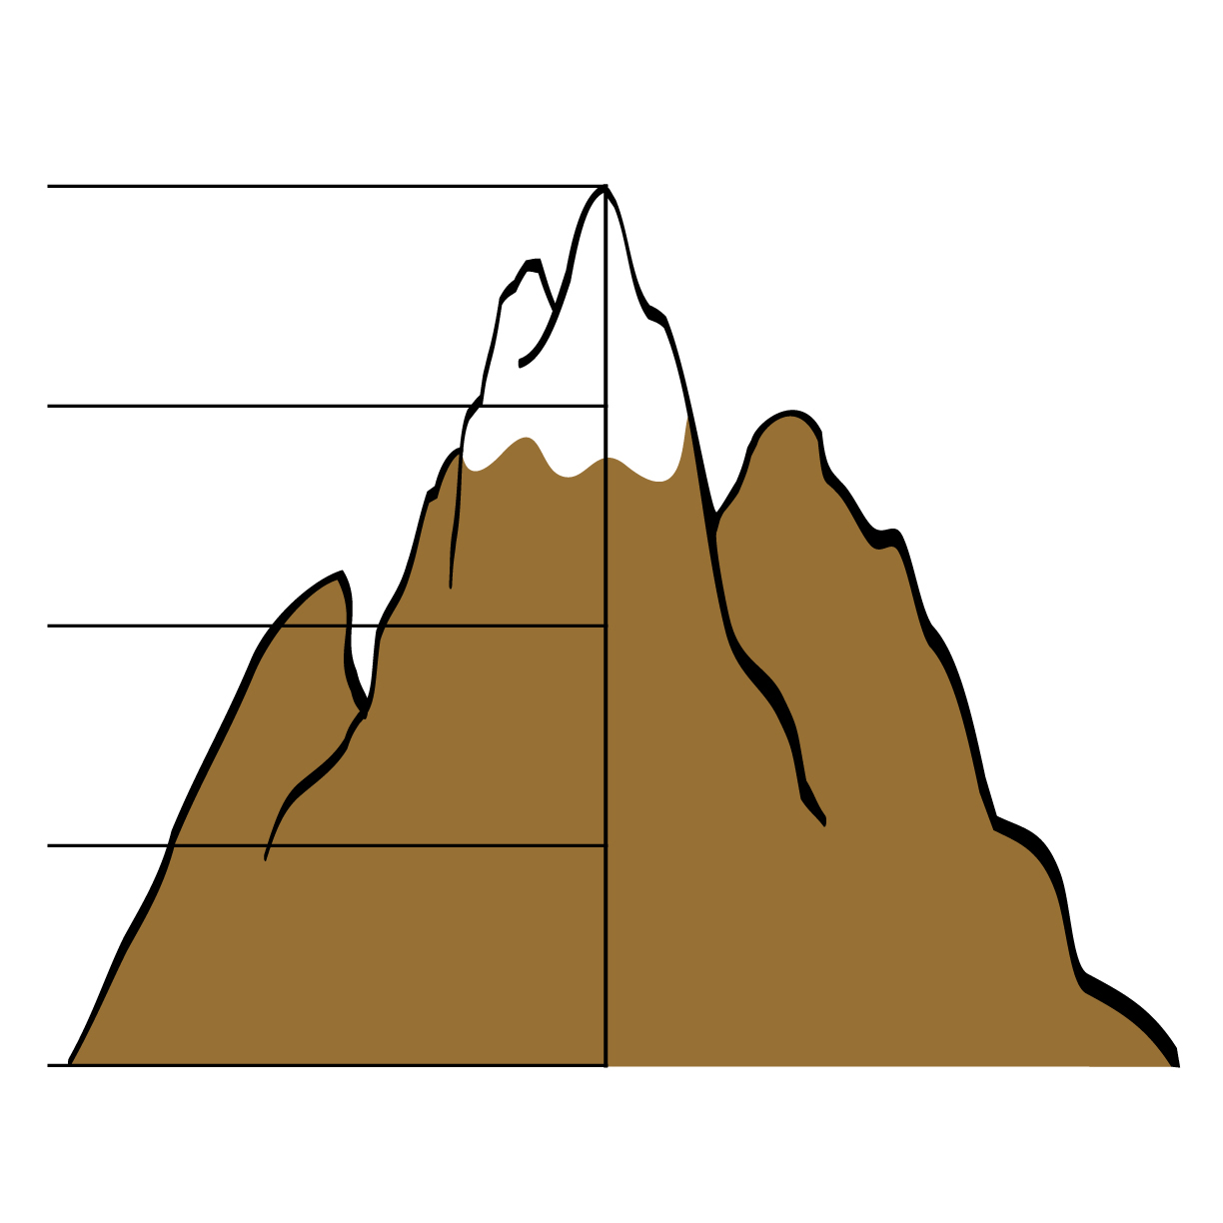
圖8 氣溫與海拔高度的關係
氣溫(℃)
高度(米)
4000
3000
2000
1000
18℃
0

Slide 30
山地的迎風坡通常多雨而濕潤，相反，背風坡則較少雨及乾燥
4) 大氣環流:
具有全球性和區域性的有規律的大氣運動，通常被稱為大氣環流。大氣環流把熱量和水汽從一個地區輸送到另一個地區
例如，冬季西伯利亞和蒙古的冷空氣流向我國，即空氣由高緯流向低緯，能令大部分地區降溫；夏季時，太平洋及印度洋的暖濕氣流則向東部與西南部輸送大量水汽及導致降水

